Slide 1
Портфолио
учителя начальных классов
МБОУ СОШ№4
Калачевой Валентины
Александровны

Slide 2
Содержание
1.Общие сведения об учителе
-копия диплома об образовании
-копии Почетных грамот
-копия удостоверения к знаку «Почетный работник общего образования»
-копия удостоверения «Ветеран труда»
2. Научно- методическая деятельность.
3. Курсы повышения квалификации
-копии удостоверений
4.Направления педагогической деятельности.
5. Внеклассная работа
6. Результаты педагогической деятельности.

Slide 3
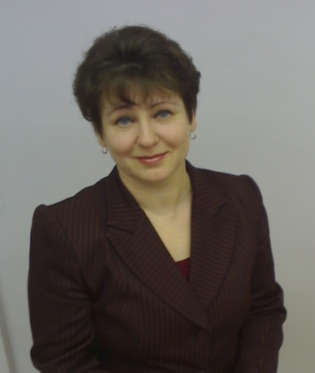
Ханты-Мансийский автономный округ-Югра
Муниципальное общеобразовательное учреждение
Средняя общеобразовательная школа№4
Калачева Валентина Александровна
Образование- среднеспециальное
Миасское педагогическое училище
Общий стаж работы : 27 лет
Педагогический стаж : 27 лет
Стаж работы в городе Пыть-Ях -24 года
В МОУСОШ №4 - с 2007 года
Квалификационная категория - вторая
Работаю по системе «ШколаРоссии»

Slide 4
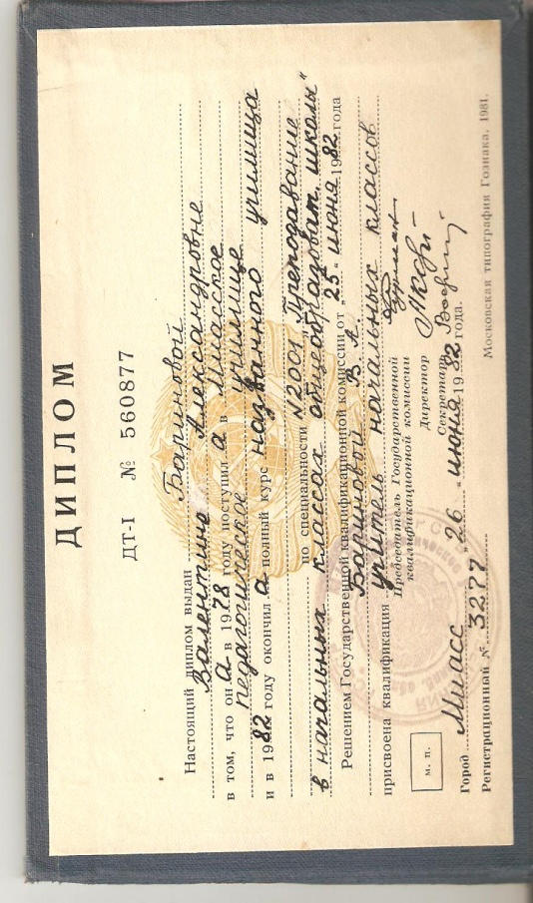
Диплом об образовании

Slide 5
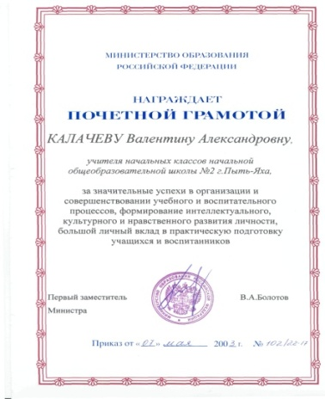
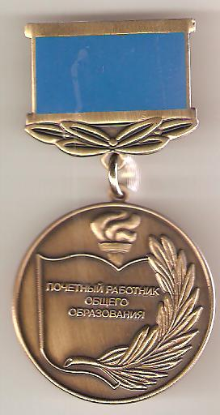
Мои достижения
За большой личный вклад в практическую подготовку учащихся награждена нагрудным знаком «Почетный работник общего образования», Почетной грамотой Министерства Образования РФ.

Slide 6
Научно-методическая деятельность
Выступление перед родителями будущих первоклассников с презентацией программы «Школа России» 2009г
Выступление на МО классных руководителей с темой: «Особенности работы в подготовитель-
Ном классе»2009г
Выступление на МО классных руководителей по теме: «Методика работы В Ф.. Базарного» 2009г.
Выступление на МО классных руководителей по теме самообразования «Формирование орфографическо-го навыка через развитие познавательного интереса к предмету» 2008г
Разработка рабочей программы по литератур-ному чтению по программе «Школа России» 2009г.
Публикация уроков с применением ИКТ на сайте «Завуч. ИНФО»
Являлась членом городской и внутришколь-ной аттестационной комиссии
Отправлен классный час на Всероссийский конкурс «Мастерская учителя»

Slide 7
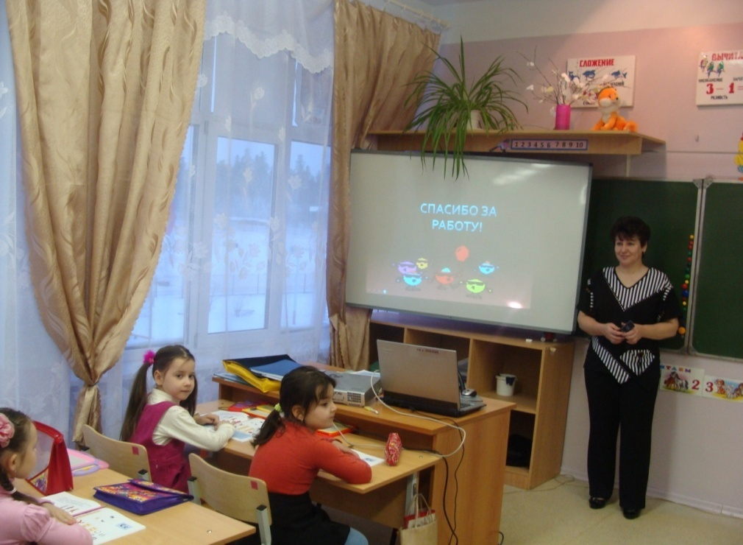
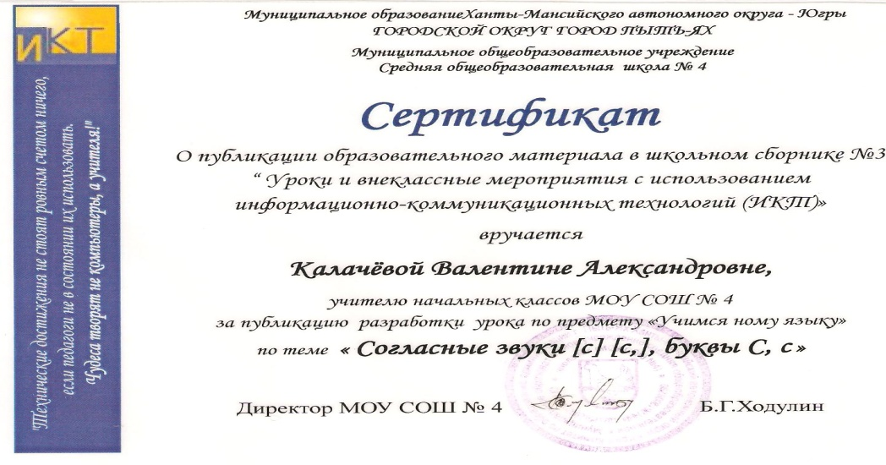
Уроки с использованием ИКТ

Slide 8
Курсы повышения квалификации:
2008 год- «Информационные технологии в деятельности учителя- предметника»
2003 год-
«Актуальные проблемы обучения в современной начальной школе»
2009 год- «Современные подходы к обучению младших школьников»
Май 2009г. «Готовность педагогов и родителей к введению ФГОС»
Г. Сургут-2009г.
2009г. «Здоровьесберегающие технологии»

Slide 9
Направления педагогической
деятельности.
Классическая система образования
Самообразование
Моделирование и построение воспитательной системы класса
Партнёрство семьи и класса

Slide 10
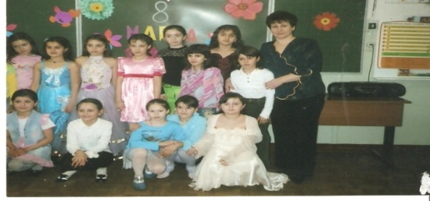
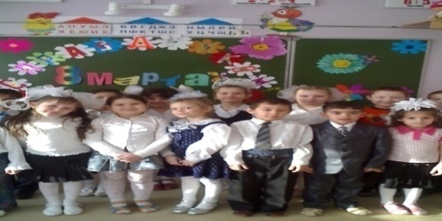
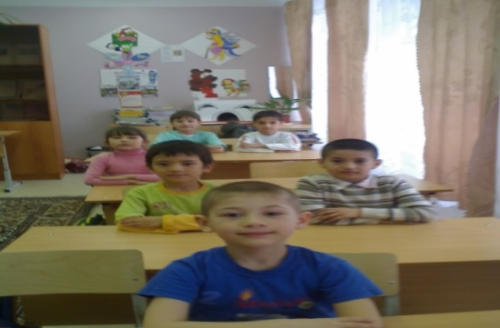
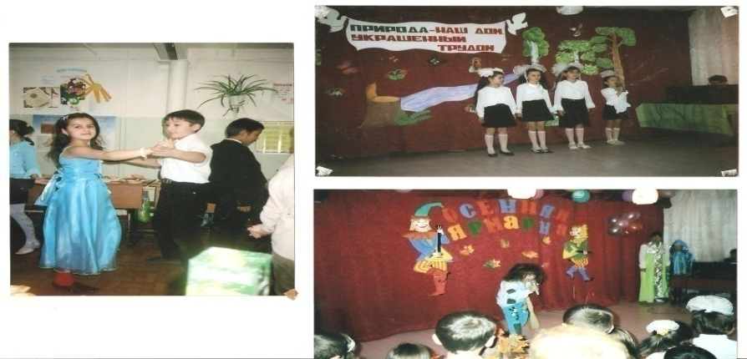
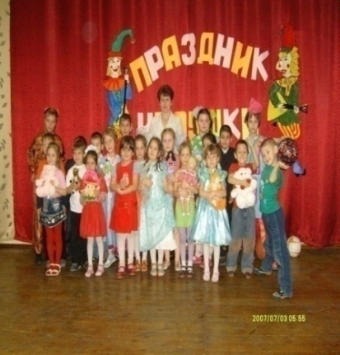
Внеклассная работа:

Slide 11
Я иду на урок
И мне кажется,
Точно не знаю,
Где начало его, где итог.
Но за счастьем иду!
Это я уж давно понимаю.
Я иду на урок
Удивительный школьный урок…

